Slide 1
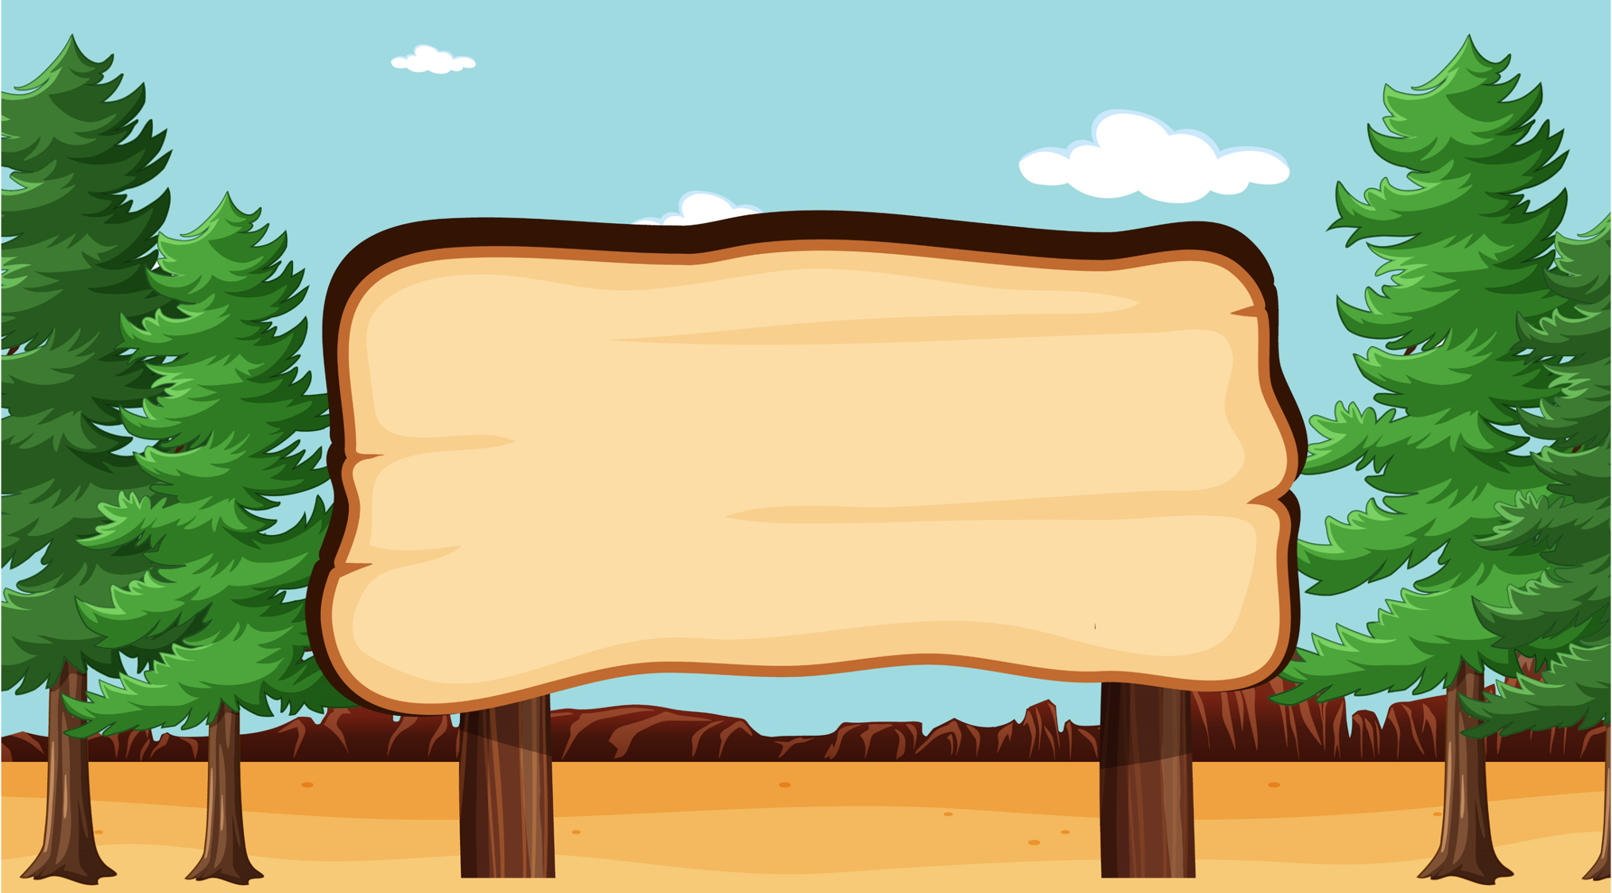




Slide 2
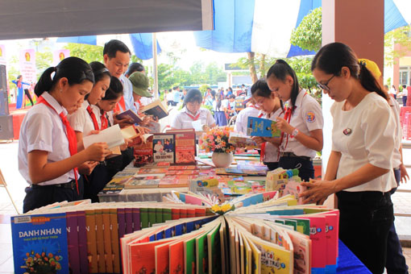
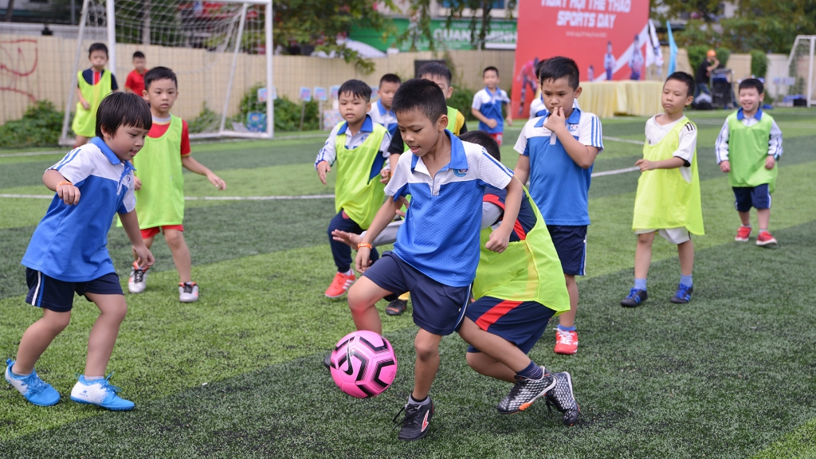

Slide 3

Theo em, những hoạt động các em vừa xem có cần thiết, bổ ích với học sinh không? Vì sao?

Slide 4



Notes:
Vừa rồi, cả lớp đã được nghe số bạn thể hiện ý kiến tán thành về hoạt động đọc sách, hoạt động thể dục, thể thao. Vậy cách triển khai đoạn văn nêu ý kiến tán thành một sự việc, hiện tượng được viết thế nào? Làm thế nào để tìm được ý cho đoạn văn? Những câu hỏi này sẽ được giải đáp trong trong bài học Tìm ý cho đoạn văn nêu ý kiến tán thành một sự việc, hiện tượng.

Slide 5


Slide 6


Chọn 1 trong 2 đề dưới đây:
Đề 1: Viết đoạn văn nêu ý kiến tán thành việc lập Câu lạc bộ Đọc sách.
Đề 2: Viết đoạn văn nêu ý kiến tán thành việc phát triển hoạt động thể dục, thể thao trong nhà trường.

Slide 7


1. Chuẩn bị
Chọn sự việc, hiện tượng mà em muốn nêu ý kiến tán thành.
Tìm kiếm thông tin có liên quan đến sự việc, hiện tượng mà em muốn nêu ý kiến.

Slide 8
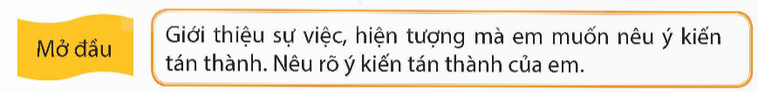
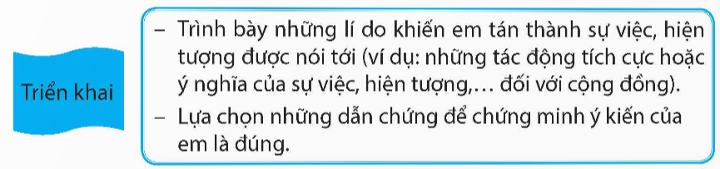
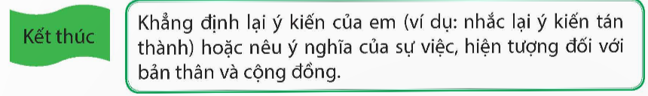
2. Tìm ý

Slide 9
Mở đầu: Trường em sắp thành lập Câu lạc bộ Đọc sách, em hoàn toàn tán thành với kế hoạch này.
Triển khai:
+ Lí do thứ nhất vì các bạn học sinh hiện nay không có thói quen đọc sách nhiều. Các bạn trong lớp của em hầu như đều nói, thời gian rảnh sẽ dành cho xem tivi, điện thoại và chơi trò chơi điện tử. Hầu như các bạn không hứng thú với việc cầm một cuốn sách để đọc và nghiền ngẫm.
+ Lí do thứ hai vì tri thức trong sách có rất nhiều, con người phải đọc sách thì mới có thể học và biết thêm được. Đó cũng là lí do vì sao nên mua sách xuất bản thay vì sách in, sách trên mạng. Các thông tin xuất bản được chứng thực và đảm bảo tính đúng đắn hơn là các nội dung trôi nổi trên in-tơ-nét. Đọc kiến thức đúng giúp con người hiểu đúng, biết nhiều hơn.
+ Lí do thứ ba vì từ đọc sách, sẽ có thêm nhiều câu chuyện, nhiều chủ đề thảo luận, nói chuyện cho các bạn học sinh. Thay vì các chủ đề phiếm, những nội dung dù vui nhưng không lịch sự, thiếu văn hoá vẫn dễ lan truyền trong cộng đồng người trẻ tuổi – sách sẽ mang lại nhiều nội dung để chia sẻ, lan toả cho nhau ý nghĩa hơn.
Kết thúc: Em thấy việc thành lập Câu lạc bộ Đọc sách là hợp lí, mang lại nhiều chuyển biến tích cực cho học sinh trong trường. Hi vọng câu lạc bộ Đọc sách sẽ sớm được thành lập trong thời gian gần đây.

Slide 10

3. Góp ý và chỉnh sửa
Việc lựa chọn lí do và dẫn chứng có phù hợp không?
Các ý có được sắp xếp hợp lí không?

Slide 11
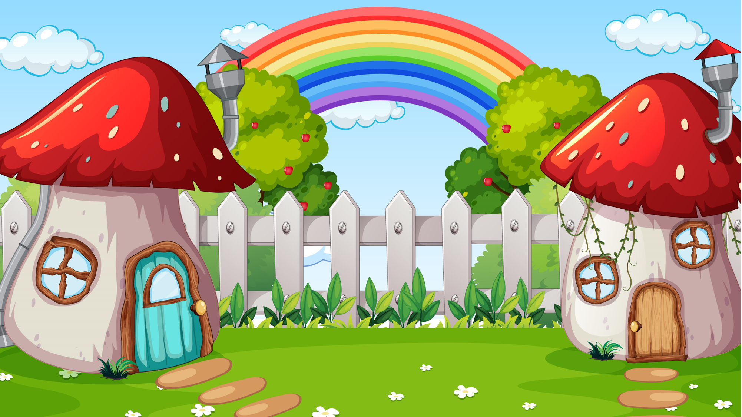


Hoàn thành bài trên lớp
Chuẩn bị bài tiếp theo

Slide 12
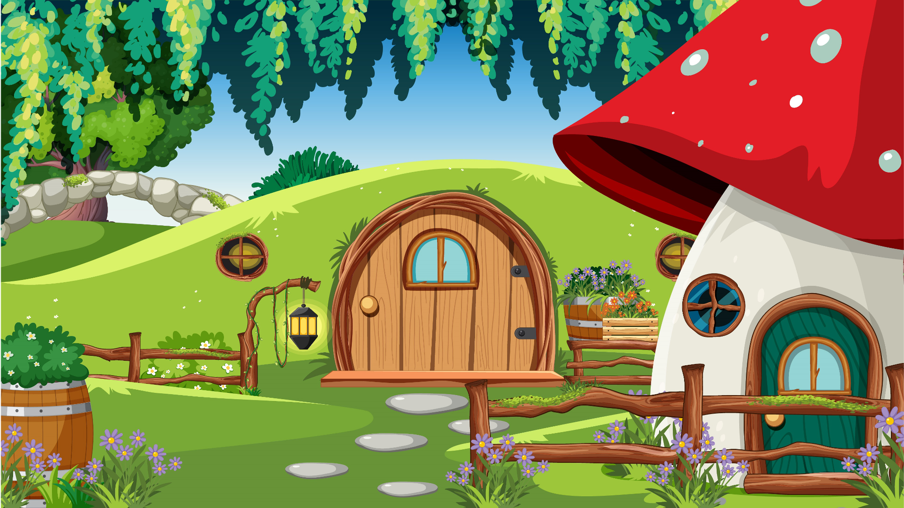

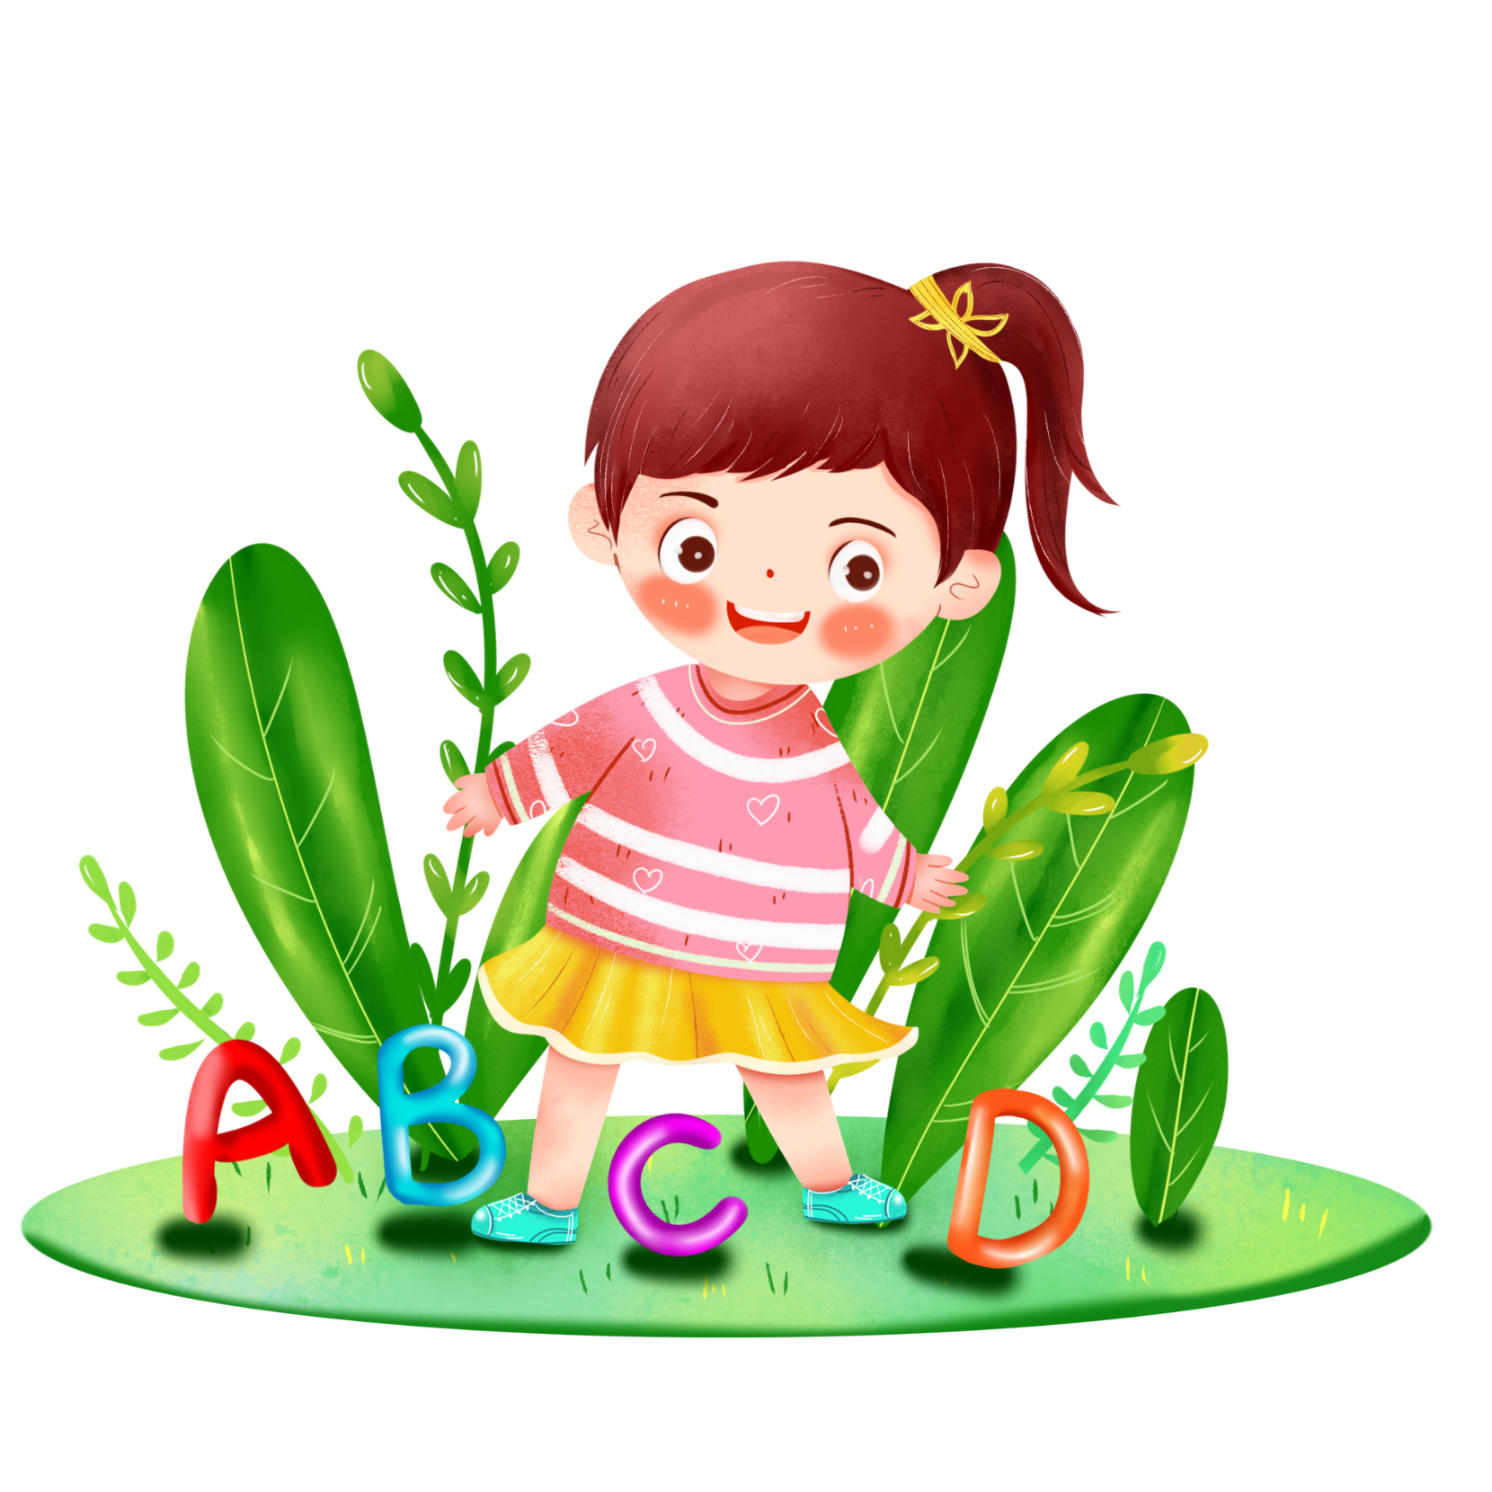

Slide 13


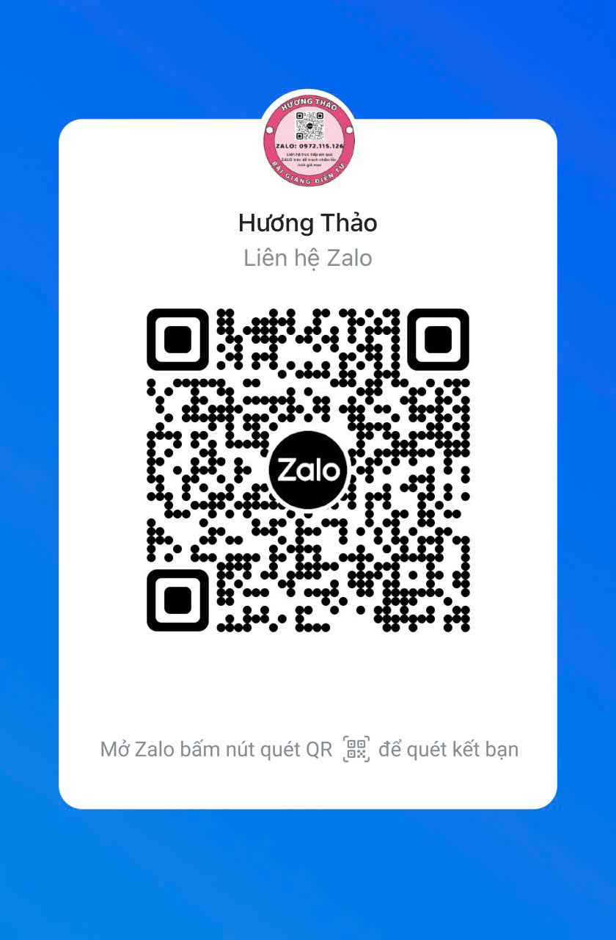
HƯƠNG THẢO
ZALO: 0972115126

